Slide 1
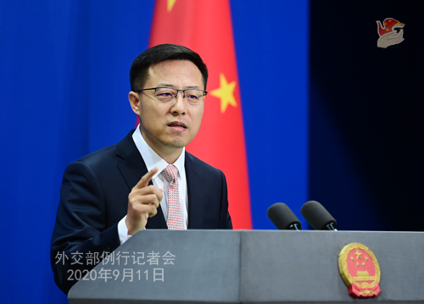
2020年9月11日外交部例行记者会，有记者提问:
外交部发言人赵立坚：
事实是最好的谣言“粉碎机”。
美国务卿蓬佩奥多次攻击中国共产党，称中共利用疫情削弱民主。
美方一些人高唱美国社会“人人平等”，疫情 之下却是富人优先享有检测资源，而老人、穷人、少数族裔成为疫情主要死亡群体。
VS
赵立坚强调，民主不只属于美国。美国有美国的民主，中国有中国的民主。不管什么样的民主，都要回答疫情这个答卷。
你更满意哪一张答卷？

Slide 2
第三课 追求民主价值
3.1 生活在新型民主国家
中国特色社会主义的民主

Slide 3
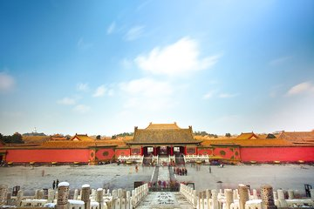
PART 01
民主的足音

Slide 4
一、民主的足音
民本思想是中国民主价值追求的
重要思想源头
1、什么是“民主”？
（1）中国传统文化中的民主渊源
圣人常无心，以百姓心为心。——《老子》
民惟邦本，本固邦宁。 ——《尚书》
政得其民——《孟子》
中国
民主一词最早出自
《尚书》
暴君夏桀残民以逞,不配做民之主，推翻夏桀的成汤才是民主。
强调“做民之主”或“为民作主”

Slide 5
由民做主
（2）现代民主的价值及其实现
一般来说，民主在价值上要求大多数人当家作主，民主价值的实现要靠民主形式和民主制度的建立。
（3）民主道路的选择
取决于本国的具体国情。
Notes:
一个国家选择走什么样的民主道路，取决于它的具体国情。
下面以中国为例子，中国在不同的历史阶段，不同的国情下，是如何认识和探索民主的呢？

Slide 6
一、民主的足音
2. 近现代中国对民主的追求（中国特色社会主义民主是怎么来的？）
问题：结合此图和教材P31-32内容，简单介绍中国人民追求民主价值的历程。

Slide 7
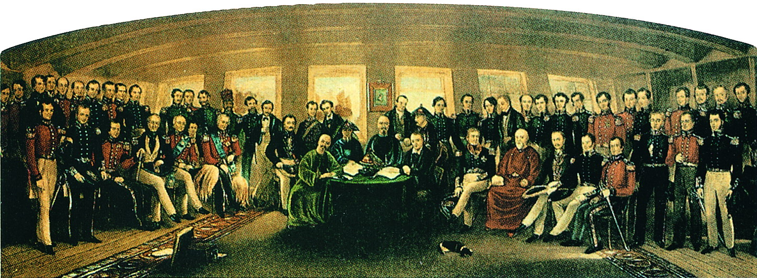
1842年与英国侵略者签订中国近代史上的第一个不平等条约《南京条约》。
（1）民主的最强心声：1840年以来的近代中国饱受封建专制压迫和外敌入侵的屈辱。抗击侵略、反对专制、救亡图存、争取民族独立、伸张人民权利，成为当时中国人民的最强心声。

Slide 8
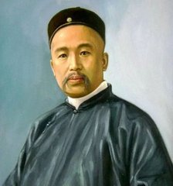
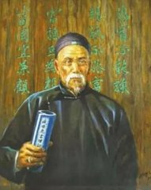
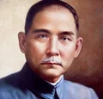
（2）近代志士仁人的民主探索
——失败的民主路
回溯中国人民追求民主价值的历史进程,无数仁人志士前仆后继,不惜献出生命,但这些艰辛尝试并没有实现“还权于民”,民族独立、国家富强的愿望在近代没能实现。
郑观应：他是中国近代最早具有完整维新思想体系的理论家，拥护君主立宪。
孙中山：推翻了封建专制，建立了中华民国，提出三民主义，建立资本主义制度。
康有为：主张变法革新，实行君主立宪制
他们的结局都是什么？
失败
Notes:
8

Slide 9
（3）中国共产党领导中国人民对民主的不懈探索
中国共产党成立以来
自成立起以争取和实现人民当家作主为己任，不断探索适合中国社会和中国革命的民主实现形式。
1949年新中国成立
实现了从封建专制政治向人民民主的伟大飞跃。中国革命的胜利就是人民民主的胜利。
新中国成立后
随着各级人民民主政权的建立和社会主义改造的完成，社会主义民主在中国大地上得以真正确立。
改革开放以来
中国共产党总结经验和教训，领导中国人民进行社会主义民主的不懈探索。我国全面推进依法治国，通过法治体现和保障社会主义民主。
建设人民当家作主的社会主义国家，实现社会社会公平正义，已经成为全体中国人民的共同价值追求。

Slide 10
旧民主主义革
命时期的探索
没有实现“还权于民”
国情
近代史
中国近现代史
新民主主义革
命时期的探索
中国革命胜利人民民主胜利
真正确立社会主义民主
新中国成立后
国情
现代史
继续探索社会主义民主
改革开放以来

Slide 11
1982年制定的现行宪法
第一章 总 纲
第一条 中华人民共和国是工人阶级领导的、以工农联盟为基础的人民民主专政的社会主义国家。
社会主义制度是中华人民共和国的根本制度。禁止任何组织或者个人破坏社会主义制度。
第二条 中华人民共和国的一切权力属于人民。
人民行使国家权力的机关是全国人民代表大会和地方各级人民代表大会。
人民依照法律规定，通过各种途径和形式，管理国家事务，管理经济和文化事业，管理社会事务。
第三条 中华人民共和国的国家机构实行民主集中制的原则。
全国人民代表大会和地方各级人民代表大会都由民主选举产生，对人民负责，受人民监督。
国家行政机关、审判机关、检察机关都由人民代表大会产生，对它负责，受它监督。
中央和地方的国家机构职权的划分，遵循在中央的统一领导下，充分发挥地方的主动性、积极性的原则。
必须维护人民利益
规定民主制度的具体内容和范围
规定实现民主的程序、方法
法律原则必须由全体人民通过一定程序制定和确认
法治与民主之间有何内在关系？
Notes:
中华人民共和国成立后,曾于1954年9月20日、1975年1月17日、1978年3月5日和1982年12月4日通过四个宪法,现行《中华人民共和国宪法》为1982年宪法,并历经1988年、1993年、1999年、2004年、2018年五次修订。

Slide 12
保障、体现
民主
法治
共同价值追求
基础、内容
3、通过法治体现和保障民主的价值/意义
实践证明，通过法治体现、保障的民主，才是人民自由幸福、国家繁荣发展、生活稳定有序、制度充满活力、社会长治久安的根基。
Notes:
发展人民民主，必须坚持全面依法治国。法治兴则国家兴，法治强则国家强。推进法治国家、法治政府、法治社会一体建设，是建设法治中国的时代要求。

Slide 13
PART 02
新型的民主
我国社会主义民主是一种新型的民主。
新在哪里？

Slide 14
二、新型的民主
1、社会主义民主政治的产生
我国社会主义民主是一种新型的民主，它从中国的社会土壤中生长出来，在实践中不断得到验证，具有强大生命力。
（符合国情）
（符合实际）

Slide 15
二、新型的民主
2、社会主义民主政治的本质特征
（1）社会主义民主政治的本质特征/核心：人民当家作主。
（2）社会主义民主的目的：保障最广大人民的（根本）利益。
Notes:
人间正道：由这个国家的具体国情和历史文化条件决定，必须与这个国家的国情与性质相适应。
以人民为中心的发展思想
怎样实现和保障最广大人民群众的利益？
民当家作主是我们党矢志不渝的奋斗目标
人民当家作主是社会主义民主政治的本质特征，是社会主要民主政治的本质和核心。
人民当家作主的基本内涵：
第一，国家的一切权力属于人民，体现在国家性质(即国体)上，就是工人阶级领导的、以工农联盟为基础的人民民主专政的社会主义国家;体现在国家政权组织形式(即政体)上，就是人民通过各级人民代表大会行使国家权力。
第二，国家建立健全法律制度和体制机制，保证人民依照法律规定，通过各种途径和形式，管理国家事务，管理经济文化事业，管理社会事务。
第三，一切国家机关和国家工作人员必须依靠人民的支持，保持同人民的密切联系，倾听人民的意见和建议，接受人民的监督，努力为人民服务。
第四，国家制定实施的法律法规和方针政策，必须体现人民意志、尊重人民意愿、得到人民拥护，维护最广大人民根本利益。
第五，国家各方面事业和各方面工作，必须坚持以人民为中心的发展思想，不断满足人民日益增长的美好生活需要，促进人的全面发展。

Slide 16
二、新型的民主
探究与分享：P33
为什么人大代表和政协委员关注的都是权重关心的问题？
2、社会主义民主政治的本质特征
（1）社会主义民主政治的本质特征/核心：人民当家作主。
（2）社会主义民主的目的：保障最广大人民的（根本）利益。
Notes:
人间正道：由这个国家的具体国情和历史文化条件决定，必须与这个国家的国情与性质相适应。
以人民为中心的发展思想
怎样实现和保障最广大人民群众的利益？
民当家作主是我们党矢志不渝的奋斗目标
人民当家作主是社会主义民主政治的本质特征，是社会主要民主政治的本质和核心。
人民当家作主的基本内涵：
第一，国家的一切权力属于人民，体现在国家性质(即国体)上，就是工人阶级领导的、以工农联盟为基础的人民民主专政的社会主义国家;体现在国家政权组织形式(即政体)上，就是人民通过各级人民代表大会行使国家权力。
第二，国家建立健全法律制度和体制机制，保证人民依照法律规定，通过各种途径和形式，管理国家事务，管理经济文化事业，管理社会事务。
第三，一切国家机关和国家工作人员必须依靠人民的支持，保持同人民的密切联系，倾听人民的意见和建议，接受人民的监督，努力为人民服务。
第四，国家制定实施的法律法规和方针政策，必须体现人民意志、尊重人民意愿、得到人民拥护，维护最广大人民根本利益。
第五，国家各方面事业和各方面工作，必须坚持以人民为中心的发展思想，不断满足人民日益增长的美好生活需要，促进人的全面发展。

Slide 17
材料一：本届全国人大代表具有广泛的代表性，各地区各民族各方面都有适当数量的代表，一线工人农民代表、妇女代表比例有所上升，党政领导干部代表比例有所下降。
材料二： 受疫情影响，2020年的两会姗姗来迟。在这次特别的两会上，代表和委员们热议博物馆云展览、社会治理、公共卫生、高空抛物、战胜疫情、脱贫攻坚等人民群众普遍关心的话题。
材料三： 2020年5月28日下午，十三届全国人大三次会议高票表决通过《中华人民共和国民法典》。这部法律具有：一、中国特色——弘扬社会主义核心价值观，强化对人格权的全面保护，维护家庭成员合法权益；二、时代特点——协调经济发展与环境保护的关系，破解人工智能发展带来的矛盾冲突，强化互联网时代个人信息保护；三、有效反映人民意愿——破解高空抛物坠物难题，维护小区业主合法权益，明确禁止高利放贷……
在党的领导下，（广大）人民可以按照宪法和法律的规定，通过各种途径和形式参与管理国家和社会事务，管理经济文化事业，管理社会事务。
最广泛
老百姓所关心的问题得到逐步地解决。在我国社会主义民主政治下，人民的意愿得到充分反映，人民的合理要求得到充分实现，人民的合法的权利能够得到充分保障，人民创造活力得到充分激发。
最真实
人民的意愿得到充分反映，人民的合理要求得到充分实现，人民的合法的权利能够得到充分保障，人民创造活力得到充分激发。
最真实
发展社会主义民主,有助于推动经济社会持续健康发展,实现人民安居乐业、社会和谐稳定、国家繁荣富强。
最管用
Q：材料如何体现我国社会主义民主的特点？

Slide 18
3、社会主义民主的基本特点
（1）基本特点
我国社会主义民主是维护人民根本利益的最广泛、最真实、最管用的民主。
（2）具体体现
①在党的领导下人民按照宪法和法律的规定，通过各种方式参与管理国家和社会事务。
②人民的意愿得到充分反映，人民的合理要求得到充分实现，人民的合权利得到充分保障，人民的创造活力得到充分激发。
③发展社会主义民主，有助于推动经济社会持续健康发展，实现人民安居乐业、社会和谐稳定、国家繁荣富强。

Slide 19
问题：民法典的从编撰到表决通过体现了哪些民主形式？
哪一个是我国的特有形式和独特优势？
体现我国人民民主的真谛是什么？

Slide 20
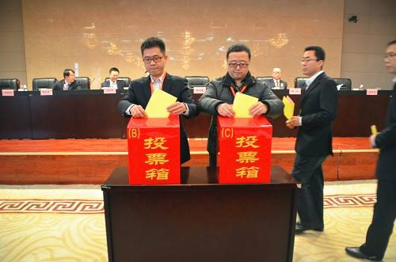
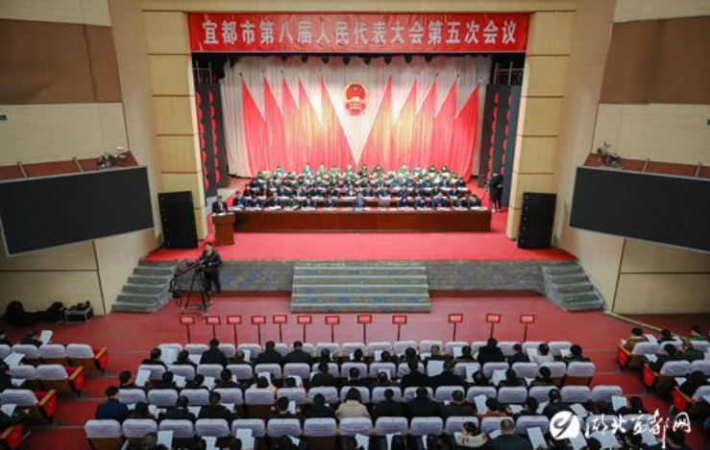
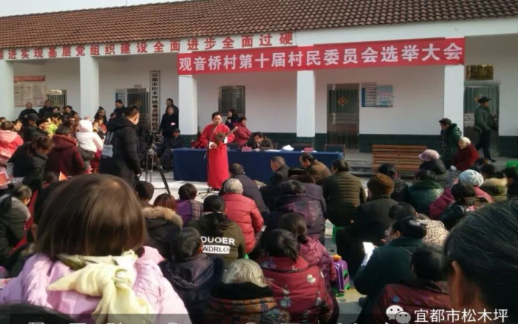
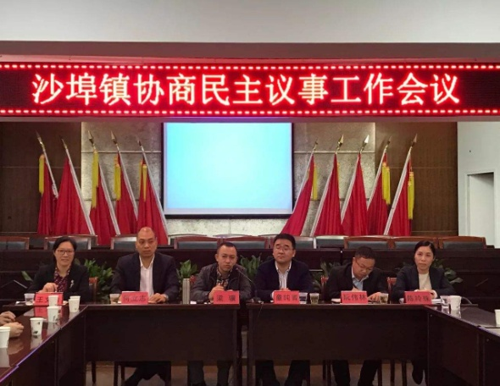
二、新型的民主
4、社会主义民主的重要形式
①选举民主
投票现场
宜都市八届人大第五次会议会场
松木坪镇观音桥村村民选举大会
②协商民主
民主协商场景
协商民主议事工作会
网络问政，参与国家管理

Slide 21
4、社会主义民主的重要形式
5、人民民主的真谛：有事好商量，众人的事情由众人商量
选举民主：发展选举民主,保障人民通过选举、投票行使权利（少数服从多数）
协商民主是我国社会主义民主政治
的特有形式和独特优势
两种重要形式
协商民主：推动人民内部各方面在决策之前和决策之中进行充分协商,尽可能取得一致意见

Slide 22
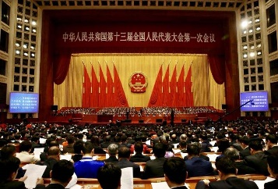
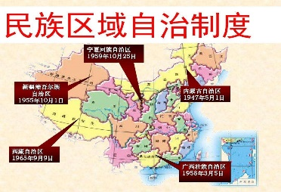
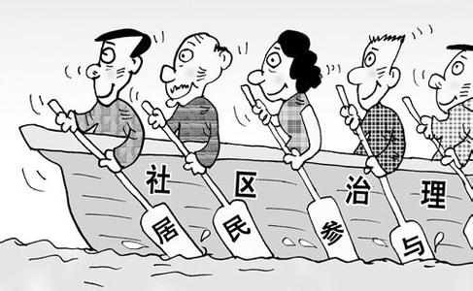
6、社会主义民主政治的制度保障（侧重政治制度）
材料信息体现了我国现阶段实行哪些政治制度确保社会主义民主?
①人民代表大会制度是我国的根本政治制度，是人民掌握国家政权、行使权力的根本途径。
②中国共产党领导的多党合作和政治协商制度是我国的一项基本政治制度。
③民族区域自治制度，是一项独具中国特色的实现民族平等、保障少数民族合法权利的基本政治制度。
④实行基层群众自治制度，发展基层民主，是社会主义民主政治建设的基础。

Slide 23
二、新型的民主（社会主义民主）
1从民主产生上看
从中国的社会土壤中生长出来，实践中得到验证
2从本质特征上看
人民当家作主是社会主义民主政治的本质特征
3从民主特点上看
我国社会主义民主是维护人民根本利益的最广泛、最真实、最管用的民主。
4从民主形式上看
选举民主
协商民主（特有形式和独特优势）
5从民主真谛上看
有事好商量，众人的事情由众人商量
6从制度保障上看
四项政治制度的保障
Notes:
经济制度……

Slide 24
一、
民主的足音
二、
新型的民主
1、民主的价值及其实现
2、中国人民追求民主价值的历史进程
3、法治体现保障社会主义民主的意义
1、从民主产生上看
2、从本质特征上看
3、从民主特点上看
4、从民主形式上看
5、从民主真谛上看
6、从制度保障上看
生活在民主国家
实践证明，在我国，人民享有广泛的民主权利，人民的利益得到越来越切实的保障，人民越来越多的参与民主管理。

